Slide 1

МБДОУ «Детский сад № 17 «Незнайка»
Уважаемые родители!
Вы можете проявить себя осознанными, внимательными и понимающими родителями. Вы можете стать для ваших детей источником вдохновения на новые, интересные дела, партнером, другом и союзником в их детском мире. Сделать это не так сложно, как вам может показаться. Самое главное, принять это решение и начать испытывать НЕ эмоции раздражения от вынужденного сидения дома, а эмоции радости от совместного проживания текущей ситуации вместе со своим самым близким человеком на свете -ребенком!
А в помощь вам в поиске идей для совместных дел, мы предлагаем небольшой мастер-класс как сделать не сложный и в то же время очень интересный театр теней своими руками.
Педагог-психолог Мельникова О.П.
г. Ханты-Мансийск

Slide 2
Теневой театр – поможет детям в увлекательной форме познакомиться с театром. Данная игра будет полезна для детей младшего и старшего дошкольного возраста, а так же для детей школьного возраста, педагогов и родителей.
Результат мастер-класса помогает:
Стимулировать детей и их инициативу в театрализованной деятельности.
Развивать фантазию, творческие способности развивать артикуляционный аппарат. Формировать у детей стойкий интерес к театрализованной деятельности, желание участвовать в общем действии, побуждать детей к активному взаимодействию, общению, учит уметь общаться со сверстниками и взрослыми в различных ситуациях, развивать речь и умение активно строить диалог. Развивать игровое поведение, эстетические чувства, способность творчески относиться к любому делу.
Особая роль принадлежит театру в решении задач, связанных с воспитанием и развитием ребенка-дошкольника. Через театрально-игровое творчество мы можем развивать в детях эмоциональную отзывчивость, интеллектуальность, развиваем коммуникативные навыки детей, артистизм, речевую активность.

Slide 3
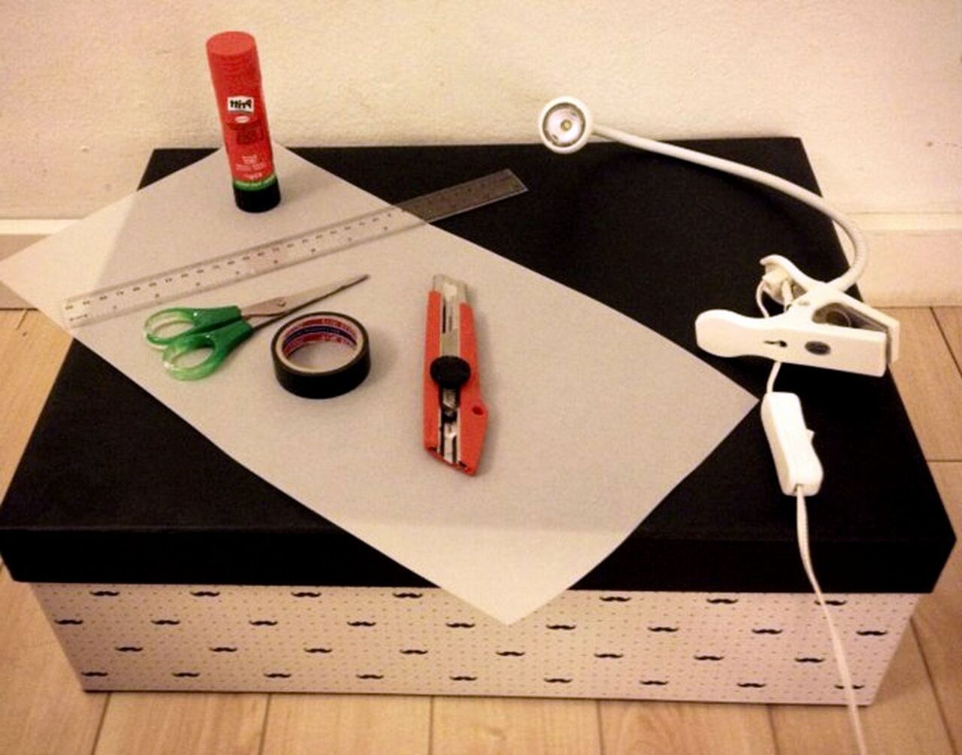
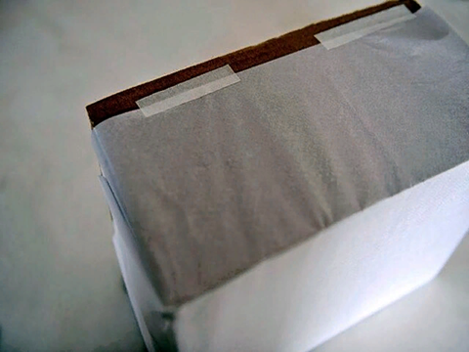
Мастер-класс с пошаговыми фото

Slide 4
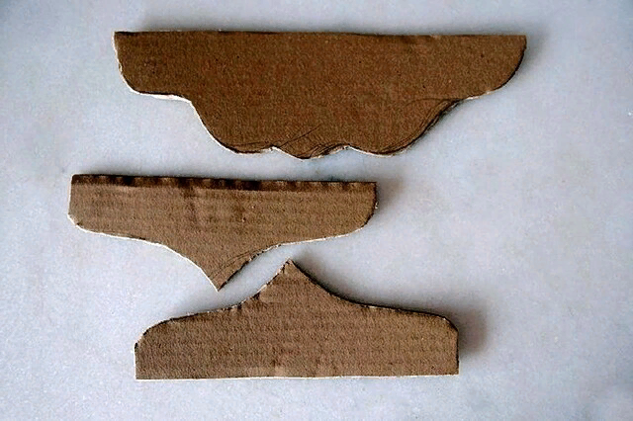
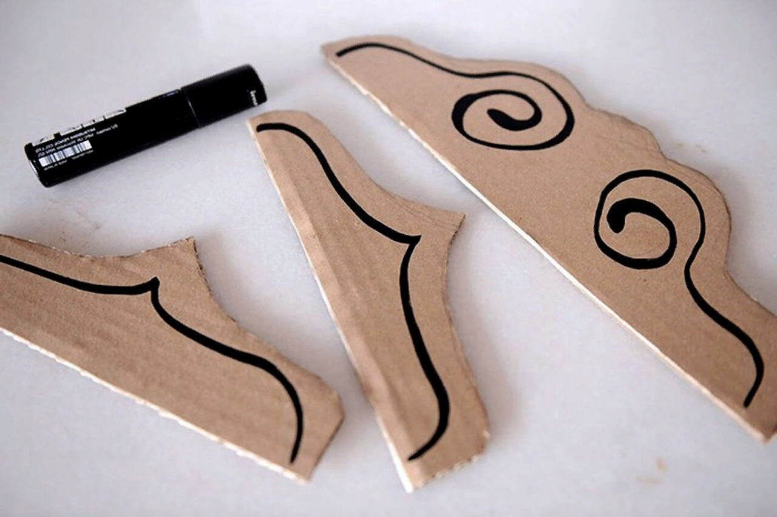
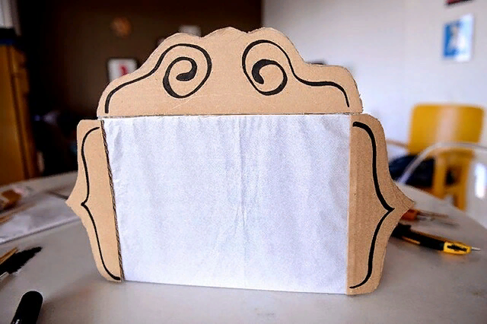
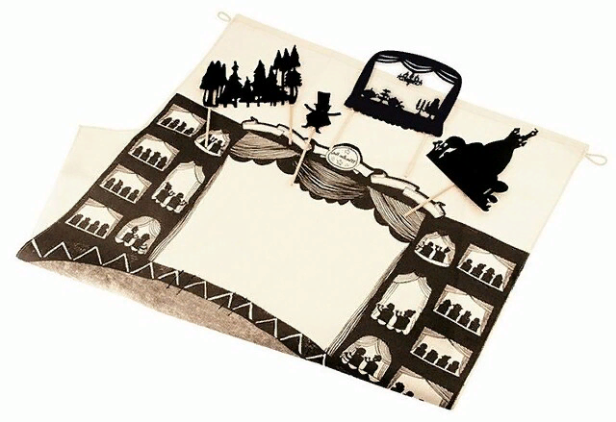

Slide 5
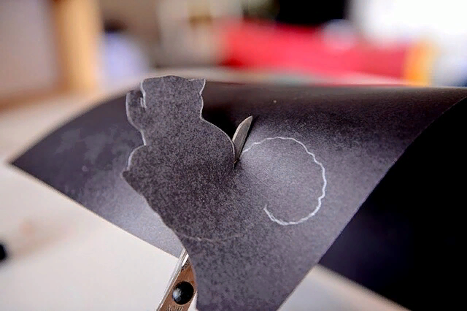
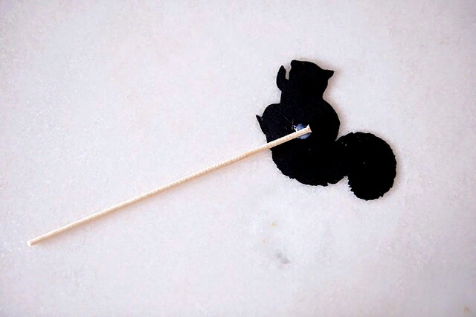
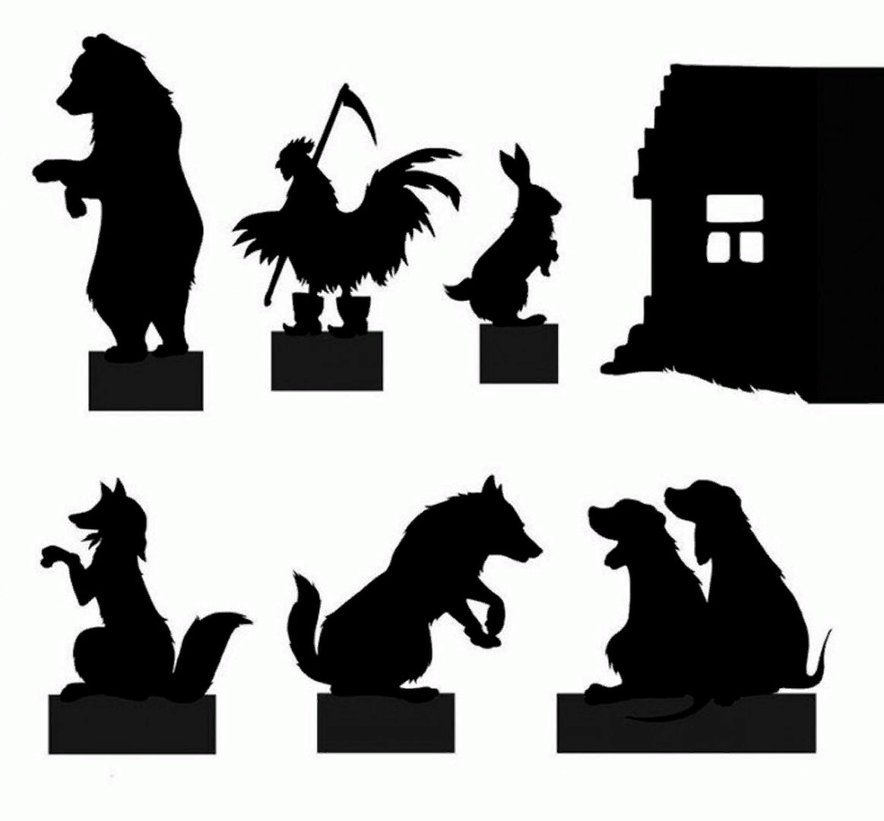
Силуэты можно подготовить на компьютере или нарисовать самим, а также найти в интернете и распечатать на принтере на обычных листах А4

Slide 6
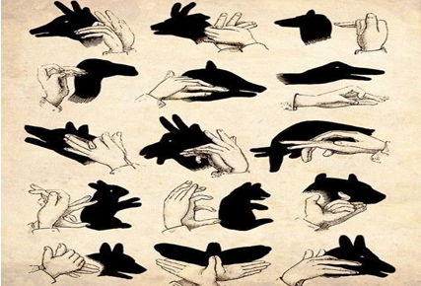
А так же для игры в «Театр теней» можно использовать собственные ладошки

Slide 7
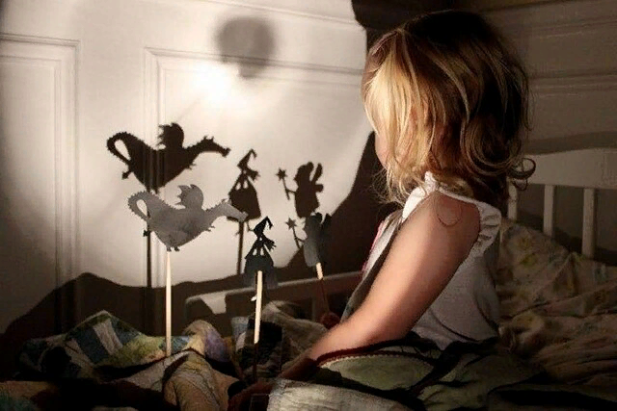

Slide 8
«Театр – это волшебный мир.
Он дает уроки красоты, морали
и нравственности.
А чем они богаче, тем успешнее
идет развитие духовного мира
детей…»
(Б.М.Теплов)

